Slide 1
第4章
CSS样式表（二）
Chapter

Slide 2

回顾与作业点评
CSS的基本语法？分哪三类选择器？
常用的文本属性有哪些？
常用的列表属性有哪些？
常用的背景属性有哪些？
Chapter

Slide 3
预习检查
盒子属性包括哪些？
有哪三类定位方式？
margin属性又细分为哪些属性？
Chapter

Slide 4
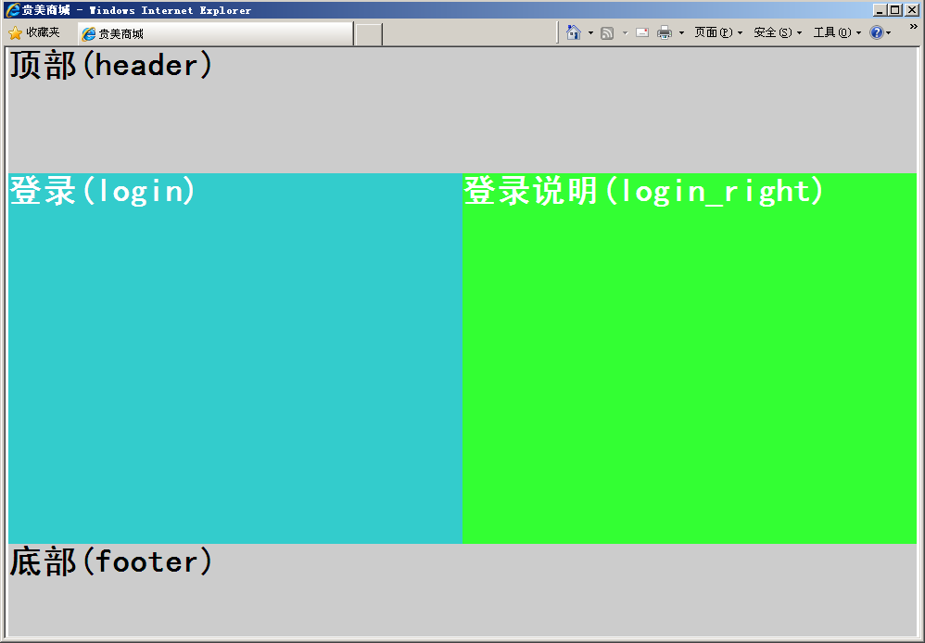
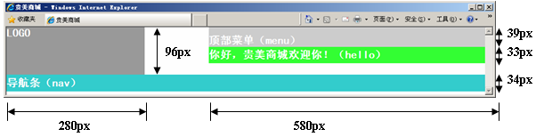
本章任务
完成贵美 网站 “登录页”的布局
实现“登录页”顶部的局部布局
Chapter

Slide 5
本章目标
使用盒模型相关属性实现页面布局
掌握普通文档流、浮动与清除属性的含义
Chapter

Slide 6
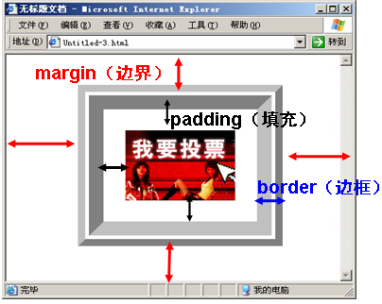
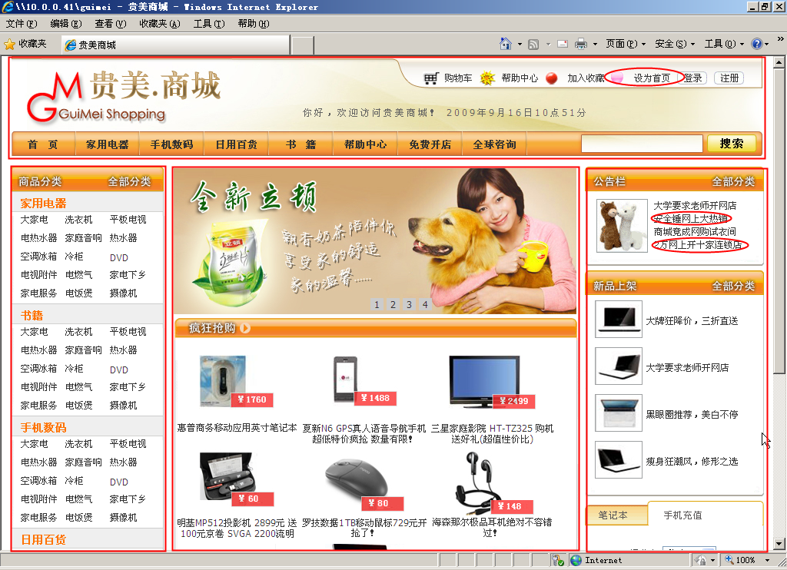
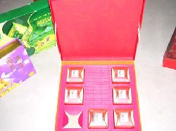
如何控制CSS样式2-1
盒模型
网页中的所有元素可以看作一个一个的“盒子”
  元素内容
  填充（也称内边距）
  边框
  边界（也称外边距）
Chapter

Slide 7
如何控制CSS样式2-2
样式控制思路
盒内样式：
设置网页元素的颜色、字体等外观
  盒内样式修饰
  盒子位置布局
盒子位置布局：确定盒子所在的位置、和其他网页元素的关系
Chapter

Slide 8
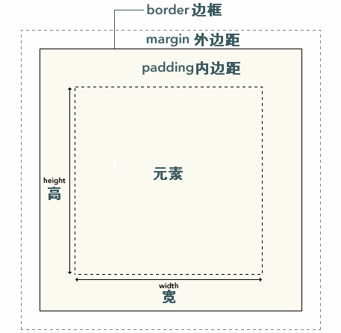
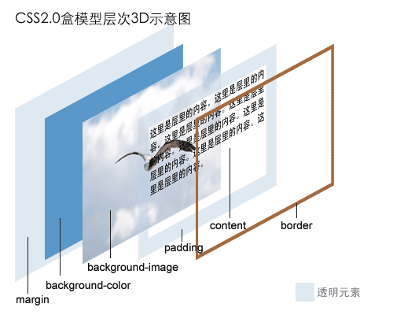
为什么需要盒子属性
盒子模型是网页布局的基础
盒子属性是盒子模型的关键属性
盒子模型三维立体图：注意背景色在背景图的下一层
盒子模型平面图
Chapter

Slide 9
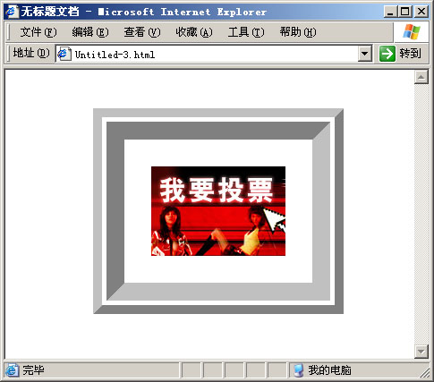
什么是盒子属性
盒子属性：
  margin（外边距/边界）
  border（边框）
  padding（内边距/填充 ）
各属性又分为
四个方向
margin-top
上边界
margin-right
右边界
margin-left
左边界
margin
padding
border
margin-bottom
下边界
Chapter

Slide 10

margin外边距
可统一设置或四边分开设置
margin属性
  margin
  margin-top
  margin-right
  margin-bottom
  margin-left
margin-top
上边界
margin-right
右边界
margin-left
左边界
  margin：1px 2px 3px 4px;
  margin：1px 2px;
  margin：0px auto ;
  margin-left:1px;
margin-bottom
下边界
分别代表什么含义？
Chapter
演示示例1：margin的用法

Slide 11
border边框
border属性
  border-color
  border-width
  border-style
  border-top
  border-right
  border-bottom
  border-left
  border
  border-left
  …
修饰属性
四个方向
缩写形式
每个边都有style、color、with属性，四个边可以一次设置，也可以分别设置
分别代表什么含义？
  border-style: none;
  border: 1px solid red;
  border-right: 5px dotted blue;
border
Chapter

Slide 12

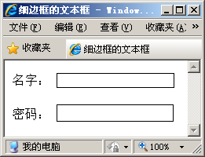
使用border属性修饰表单
细边框的样式
  <style type="text/css">
  .textBorder {
  border-width:1px;
  border-style:solid;
  }
  </style>
  </head>
  <body>
  <form action="" method="post">
  <p>名字：
  <input name="fname" type="text" class="textBorder" /></p>
  <p>密码：
  <input name="pass" type="password" class="textBorder"
  size="21" ></p>
Chapter
演示示例2：细边框样式

Slide 13
padding内边距
padding属性
  padding
  padding-top
  padding-right
  padding-bottom
  padding-left
四个边可以一次设置，也可以分别设置
padding
分别代表什么含义？
  padding-left : 5px;
  padding: 5px 10px 20px 40px
  padding: 5px 10px
  padding:10px;
Chapter
演示示例3：表格的填充效果

Slide 14

元素的宽高及实际占位
元素的实际占位（实际宽、高）
  盒子高度 = height属性 + 上下填充高度 + 上下边框高度
  盒子宽度 = width属性 + 左右填充宽度 + 左右边框宽度
border-width-top:
20px
margin-top:
10px
左图图片的实际的高度是多少？
padding-top: 5px
height:
40px
Chapter

Slide 15
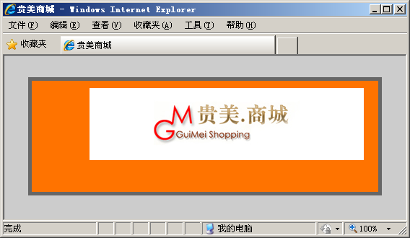
使用盒子属性布局元素2-1
如何实现如下贵美logo图片的布局？
上外边距30px
左右外边距：水平居中
下填充40px
左填充80px
图片背景色：#ff7300
5px宽的边框
页面背景色：#ccc
Chapter

Slide 16
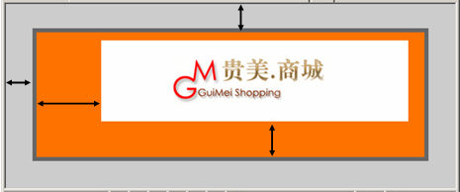
使用盒子属性布局元素2-2
设置页面内容（body）的背景和居中效果
<style type="text/css">
body {
margin:0px;padding:0px;
background:#ccc;
}
#logo {
width:380px;
border:5px solid #666;
padding:10px 20px 40px 80px;
background:#ff7300;
margin:30px auto; //水平居中
}
</style>
<body>
<div id="logo"><img src="images/logo.jpg" alt="logo"/>
</div>
</body>
“贵美商城”logo图片的布局
首先组织HTML结构，再写CSS进行布局或美化
Chapter
演示示例4：贵美商城Logo图片布局

Slide 17
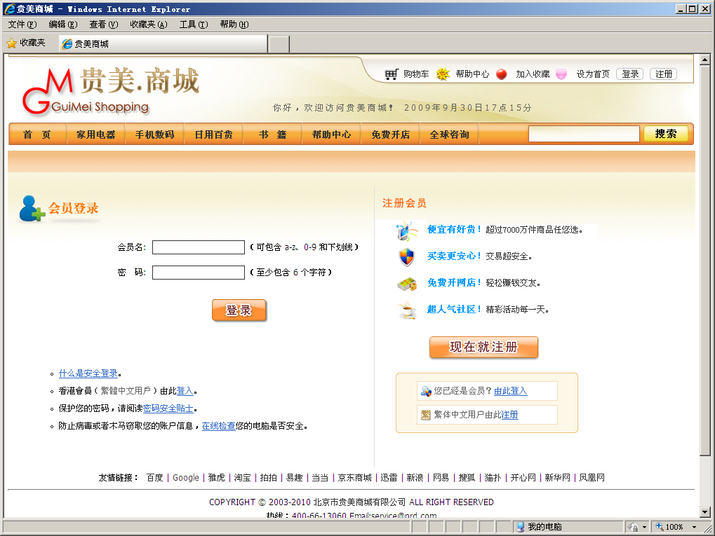
使用盒子属性实现DIV+CSS布局2-1
如何实现注册页面的布局？
header：顶部
main：主体部分
footer：底部部分
Chapter

Slide 18
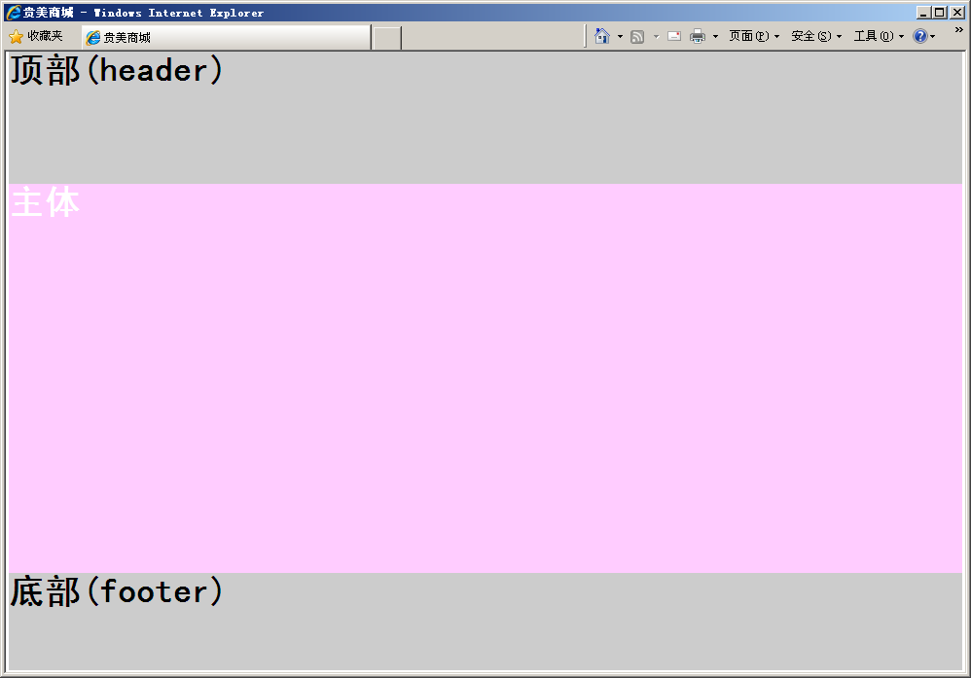
使用盒子属性实现DIV+CSS布局2-1
实现步骤
  1、分析页面的分块结构，形成HTML组织结构
header：顶部
为了控制整个页面的居中，添加一个大容器：container
main：主体部分
footer：底部部分
演示示例：3行布局
Chapter

Slide 19
使用盒子属性实现DIV+CSS布局2-2
实现步骤
  2、编写每个DIV块的CSS控制定位
#containe:
980px 、居中
#header： 136px;、背景色#ccc
#main： 400px;、背景色#fff
#footer： 100px;、背景色#ccc
演示示例5：实现页面布局
Chapter

Slide 20

练习——DIV+CSS布局
需求说明：
  重新实现DIV+CSS布局
#container:
980px
居中
#header： 136px;
背景色#ccc
#main： 400px;
背景色#fff
#footer： 100px;
背景色#ccc
完成时间：25分钟
Chapter

Slide 21
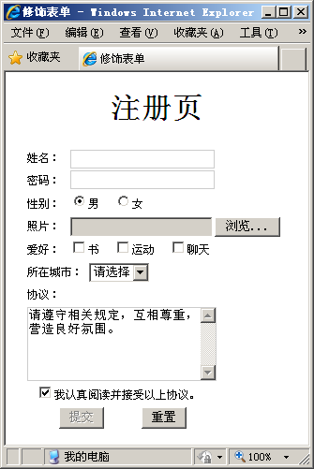
练习——修饰表单
需求说明：
  根据提供的素材，实现表单的细边框样式
常见的细边框样式
完成时间：10分钟
Chapter

Slide 22
共性问题集中讲解
共性问题集中讲解
常见调试问题及解决办法
代码规范问题
Chapter

Slide 23
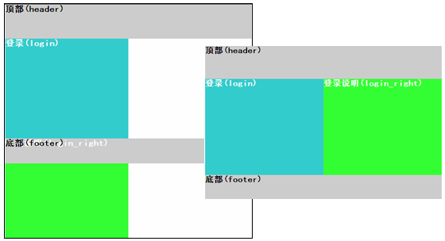
为什么需要float浮动属性
如何解决中间两块布局无法同行显示的问题？
如何实现为希望的布局？
演示示例6：中间两块使用float解决
Chapter

Slide 24
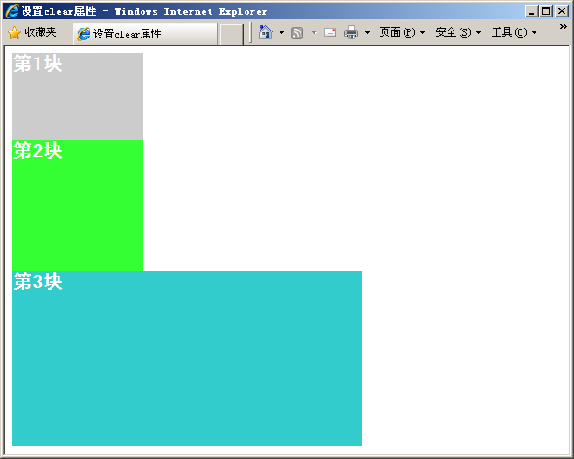
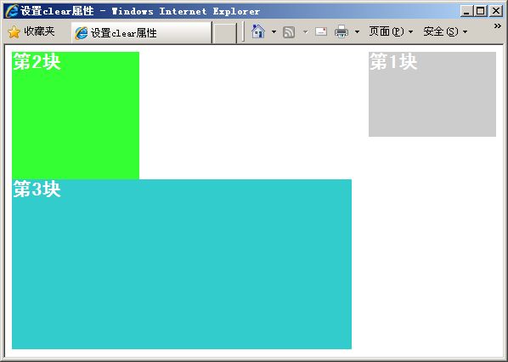
什么是float浮动属性4-1
脱离常规文档流而表现为向右或向左浮动
默认的常规文档流：页面内容从上到下，从左到右排列。DIV块换行显示
向右浮动，脱离常规文档流
演示示例7：浮动设置
Chapter

Slide 25
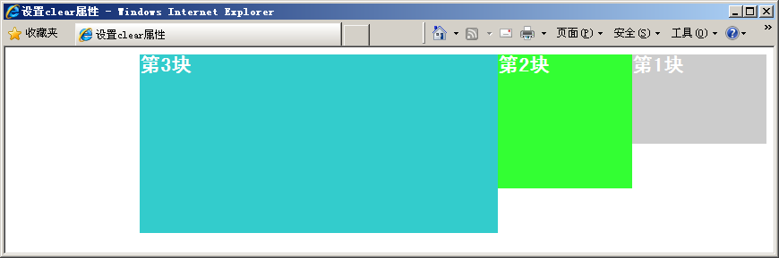
什么是float浮动属性4-2
浮动的三大显著特征
1.DIV块元素失去“块状”换行显示特征，变为行内元素
演示示例7：浮动设置
Chapter

Slide 26
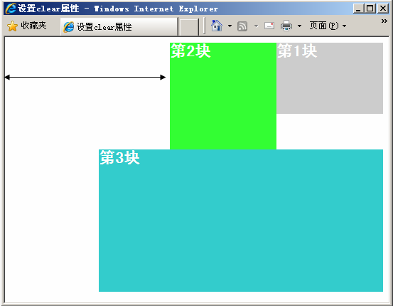
什么是float浮动属性4-3
浮动的三大显著特征
2.紧贴上一个浮动元素（同方向）或父级元素的边框，如宽度不够将换行显示
演示示例7：浮动设置
Chapter

Slide 27
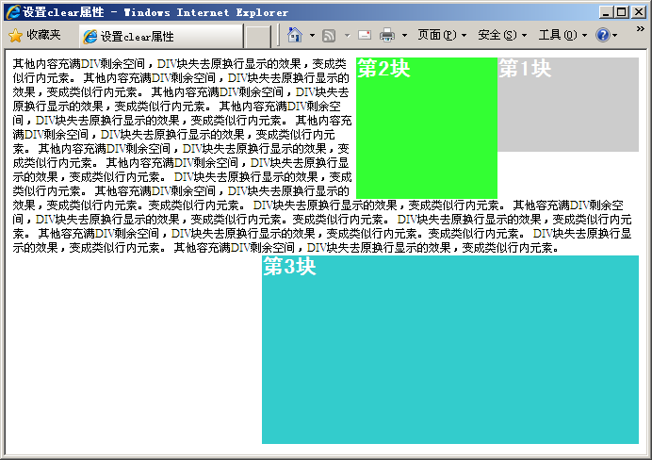
什么是float浮动属性4-4
浮动的三大显著特征
3.占据行内元素的空间，导致行内元素围绕显示
演示示例7：浮动设置
Chapter

Slide 28
为什么需要clear区隔属性
如何实现第3块换行显示？
第3个DIV块随窗口大小决定是否换行，如希望“强制”换行怎么办？
演示示例8：clear属性
Chapter

Slide 29
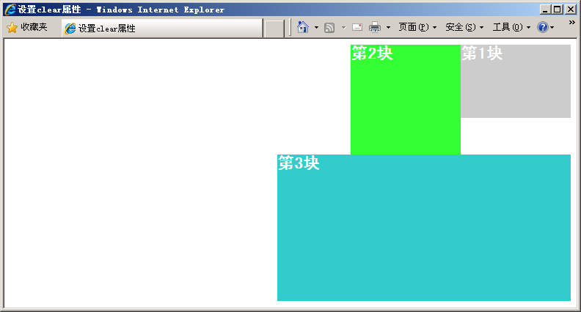
什么是clear清除属性
clear作用
  如果前一个元素存在左浮动或右浮动，则换行以区隔
  只对块级元素有效
clear属性的取值
  right
  left
  both
  none
演示示例8：clear属性
Chapter

Slide 30
练习——实现中间布局
需求说明：
  在前面上机练习基础上，实现页面中间布局
中间两块宽度各占一半
完成时间：10分钟
Chapter

Slide 31
练习——头部局部布局
需求说明：
  在前面上机练习完成的页面中，实现header块的局部布局
完成时间：25分钟
Chapter

Slide 32
总结
盒子属性有哪些 ？各包含哪些属性？
float属性的应用场合？有哪些取值？
clear属性的应用场合？有哪些取值？
Chapter

Slide 33
作业
课后作业
  必做
    教员备课时在此添加内容
  选做
    教员备课时在此添加内容
  提交时间：xxx
  提交形式：xxx
预习作业
  背诵英文单词
  教员备课时在此添加内容
Chapter

Slide 34

Chapter

